Slide 1
SUMOTRÓN
XAVIER PORRE
VICENTE ÁBALOS
MATÍAS FERES

Slide 2
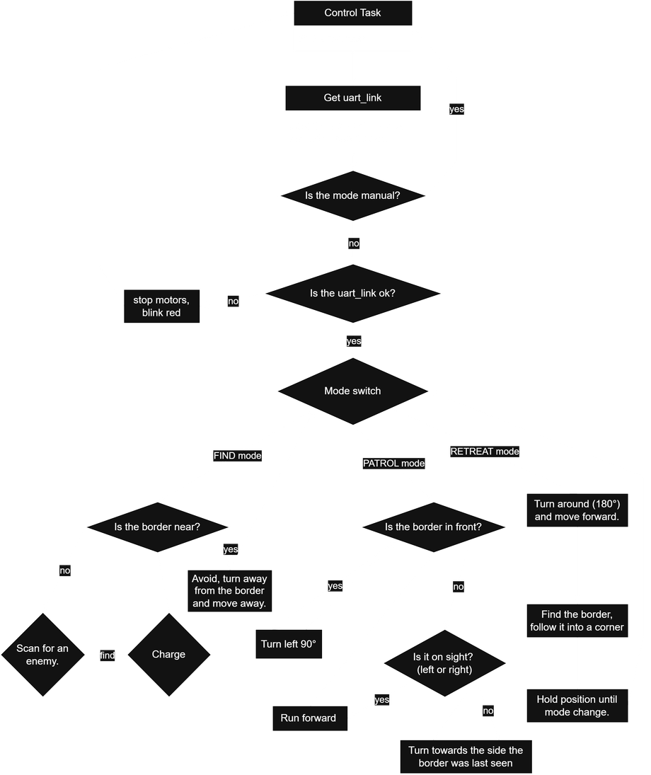
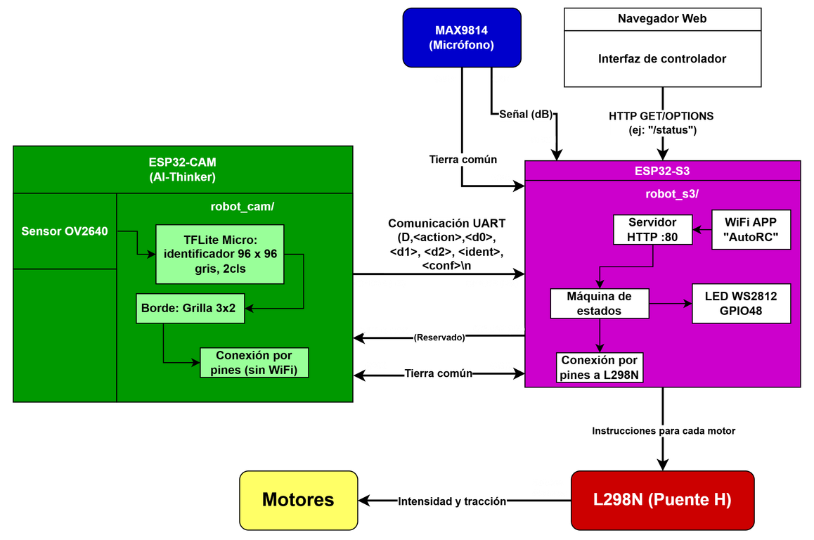
ARQUITECTURA DEL SISTEMA
DIAGRAMA DE FLUJO
ESTRATEGIA DE COMBATE
EL SISTEMA ESTÁ COMPUESTO POR UNA CÁMARA ESP32-CAM QUE INTERPRETA, MEDIANTE UN MODELO TFLITE, LA PRESENCIA Y DISTANCIA DE BORDES E IDENTIFICADORES, COMUNICANDO SUS RESULTADOS A UN MICROCONTROLADOR ESP32-S3 SIGUIENDO UN PROTOCOLO UART. EL ESP32-S3 RECIBE ESA INFORMACIÓN Y ENVÍA INSTRUCCIONES APROPIADAS A DOS MOTORES A TRAVÉS DE UN PUENTE H. EL ESP32-S3 TAMBIÉN PUEDE RECIBIR INSTRUCCIONES MANUALES DESDE UNA APLICACIÓN WEB INTERNA Y DESDE UN MICRÓFONO MAX9814 CONECTADO.
LA ESTRATEGIA DE COMBATE CONSISTE EN EMPEZAR EN MODO MANUAL PARA REVISAR QUE NO HAYA PROBLEMAS MECÁNICOS ANTES DE PASAR A LOS MODOS AUTOMÁTICOS, DIVIDIDOS EN FIND (BUSCAR Y DESTRUIR), PATROL (PATRULLAR EL BORDE) Y RETREAT (ESCAPAR DE UNA AMENAZA).

Slide 3

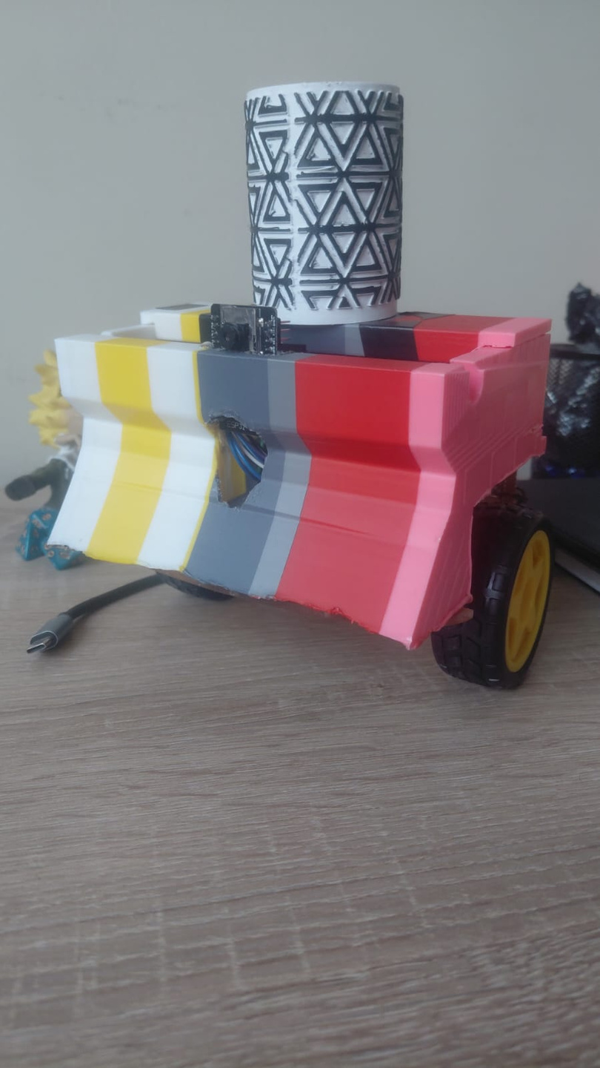
DIVISIÓN DE TAREAS
SUMOTRÓN

Slide 4
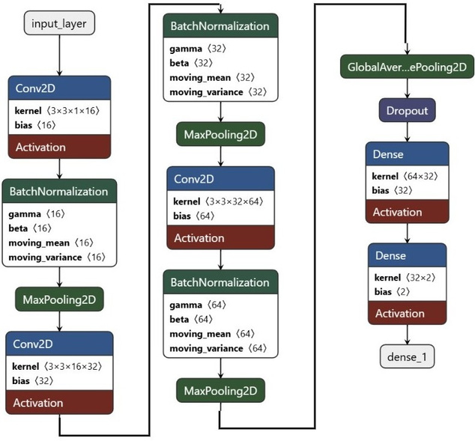
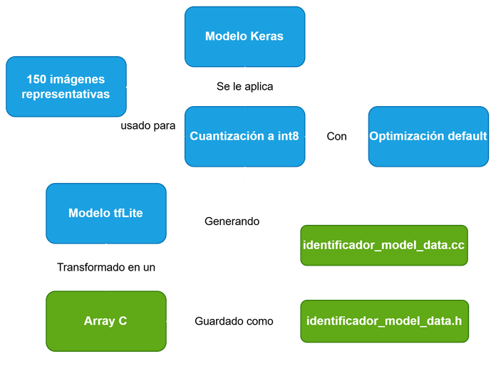

MODELO KERAS DE TENSORFLOW
ESTRATEGIA DE ENTRENAMIENTO
TÉCNICAS DE COMPRESIÓN
PARA EL ENTRENAMIENTO DEL MODELO, PRIMERO SE APLICÓ RANDOMFLIP HORIZONTAL, RANDOMROTATION, RANDOMZOOM, RANDOMBRIGHTNESS Y RANDOMCONTRAST PARA REALIZAR AUMENTACIÓN DE LOS DATOS. UNA VEZ HECHO ESTO, SE ENTRENÓ EL MODELO CON LOS HIPERPARÁMETROS DE LA TABLA
Optimizador | Adam
Ritmo de aprendizaje | 5e-4
Función de pérdida | sparce categorical entropy
Tamaño Batches | 16
Épocas | 160
Callbacks | EarlyStopping ModelCheckpoint ReduceLROnPlateau
Métrica de monitoreo | Val_accuracy
UNA VEZ ENTRENADO, EL MODELO ES COMPRIMIDO MEDIANTE CUANTIZACIÓN Y TRANSFORMADO A UN ARRAY C
EL MODELO, QUE RECIBE COMO ENTRADA UNA IMAGEN EN ESCALA DE GRISES DE TAMAÑO 96 X 96 PIXELES, TIENE 3 SECUENCIAS DE UNA CAPA CONVOLUCIONAL, UN BATCHNORM Y UN MAXPOOL. UNA VEZ COMPLETADAS LAS SECUENCIAS, SE APLICA UNA CAPA DE GLOB_AVG_POOL Y SE ACTIVA UN DROPOUT QUE DESACTIVA EL 50% DE LOS PERCEPTRONES. COMO CAPAS FINALES, SE APLICA UNA FUNCIÓN RELU Y SOFTMAX.
PROPIEDADES Y DESEMPEÑO
DATASET
LATENCIA MEDIDA = 200 [MS]
ENERGÍA MEDIDA = 89.4 [MJ]
TAMAÑO = 36.2 KB
CARGA COMPUTACIONAL:
22.562.880 MACS
COMPUESTO POR 977 IMÁGENES, 58.2% SIN EL IDENTIFICADOR PRESENTE Y 41.8% CON. 85% ES DEDICADO PARA EL ENTRENAMIENTO DEL MODELO Y 15% PARA EVALUAR SU DESEMPEÑO.
ACCURACY = 86.49%
FP
TP
TN
NÚMERO TOTAL DE PARÁMETROS = 25890

